Slide 1

ỨNG DỤNG CÔNG NGHỆ THÔNG TIN TRONG CÔNG KHAI MINH BẠCH THỦ TỤC HÀNH CHÍNH VÀ TIẾP NHẬN, XỬ LÝ PHẢN ÁNH KHIẾU NẠI CỦA TỔ CHỨC, CÁ NHÂN
Người thực hiện:
Nguyễn Phi Khanh - Sở Thông tin và Truyền thông Quảng Bình

Slide 2
I. Giới thiệu về Trung tâm dữ liệu điện tử tỉnh Quảng Bình
II. Cổng/Trang thông tin điện tử
III. Một cửa điện tử liên thông hiện đại
IV. Một số nội dung mang tính thời sự trong thời gian qua
V. Định hướng trong thời gian tới

Slide 3
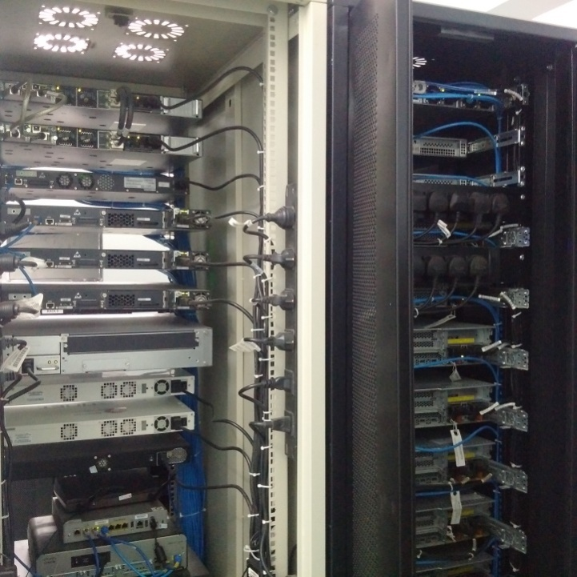
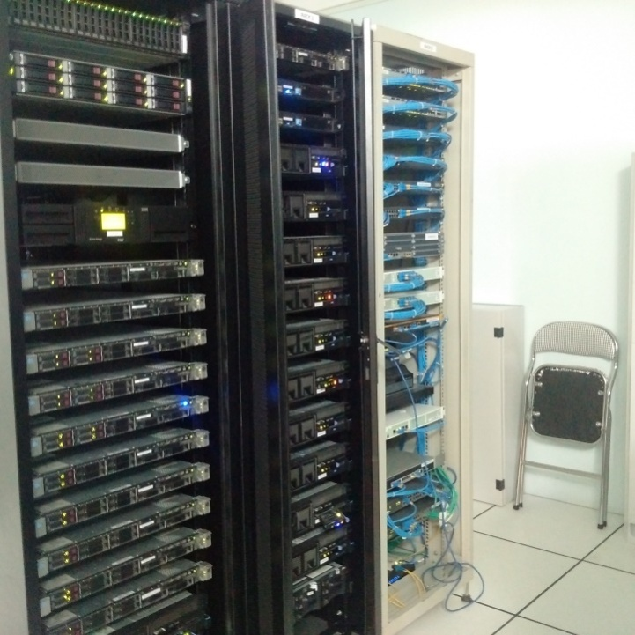
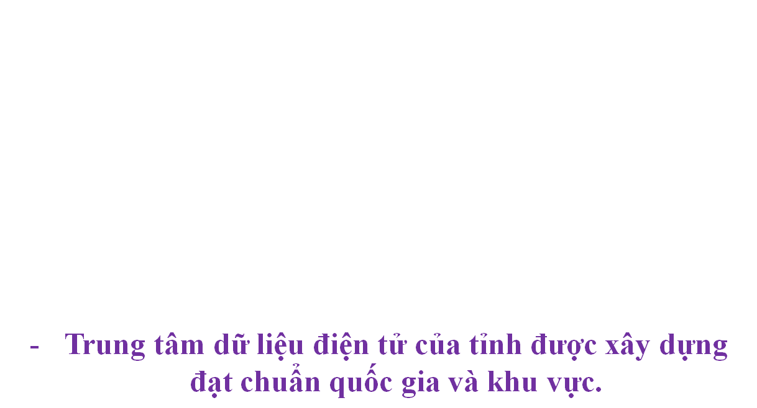
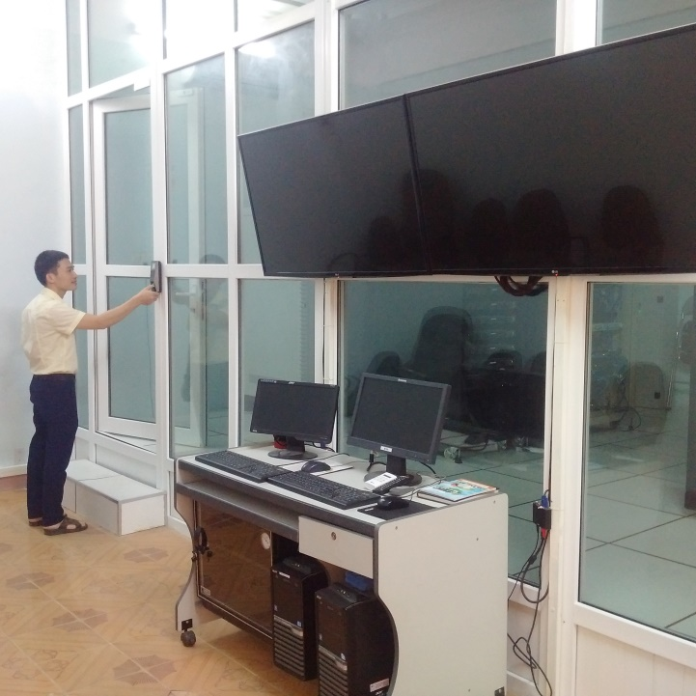
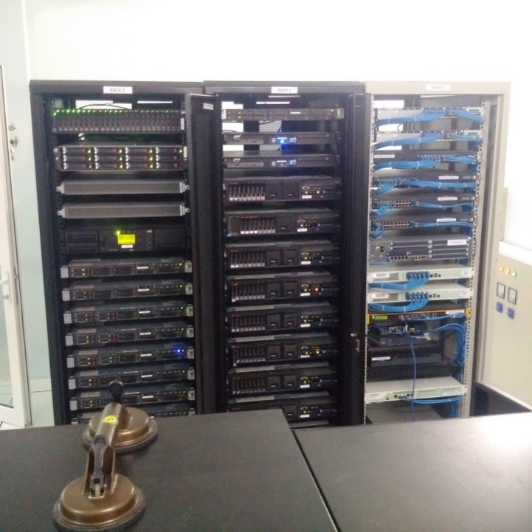
I. Giới thiệu về Trung tâm dữ liệu điện tử tỉnh Quảng Bình

Slide 4
Hiện trạng
Máy chủ:
- 11 máy chủ cấu hình cao
- 08 máy chủ bình thường
- 04 máy chủ đã cũ
- Trang bị license cho các máy chủ chạy VMware
- Trang bị HBA để kết nối các máy chủ vào mạng SAN
Lưu trữ:
- Dữ liệu lưu trữ trên ổ cứng của các máy chủ
- Dữ liệu lưu trên SAN
  HP P2000 G3: 2.6 TB
  IBM V3700: 11 TB
- Dữ liệu lưu trên băng từ: 6TB

Slide 5
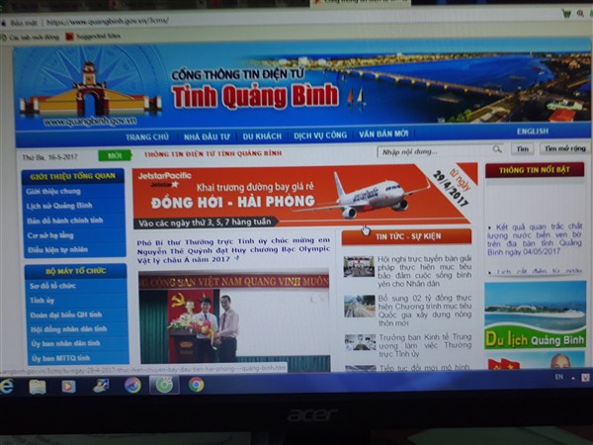
II. Cổng/Trang thông tin điện tử

Slide 6
II. Cổng/Trang thông tin điện tử
Đăng tải thông tin hoạt động của Lãnh đạo tỉnh, thông tin chỉ đạo điều hành, đăng tải các văn bản quy phạm pháp luật do tỉnh ban hành đã đáp ứng được yêu cầu của người dân và doanh nghiệp;
Cổng thông tin điện tử cũng đã cung cấp, công khai trên 1.600 dịch vụ công, đảm bảo cung cấp đầy đủ biểu mẫu cho người dân và doanh nghiệp, một số dịch vụ công mức độ 3 đã được triển khai.
35 trang thông tin điện tử của các sở, ban, ngành, địa phương đã được tích hợp lên Cổng thông tin điện tử của tỉnh, đăng tải thông tin hoạt động của lãnh đạo đơn vị, văn bản hướng dẫn thủ tục hành chính công.

Slide 7
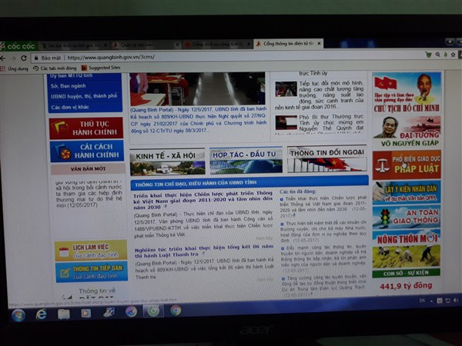
II. Cổng/Trang thông tin điện tử

Slide 8
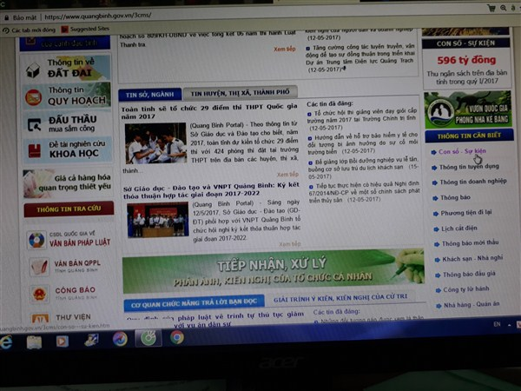
II. Cổng/Trang thông tin điện tử

Slide 9
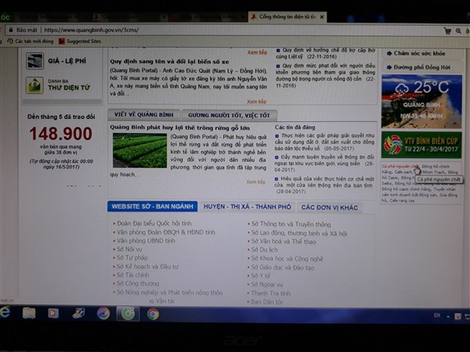
II. Cổng/Trang thông tin điện tử

Slide 10
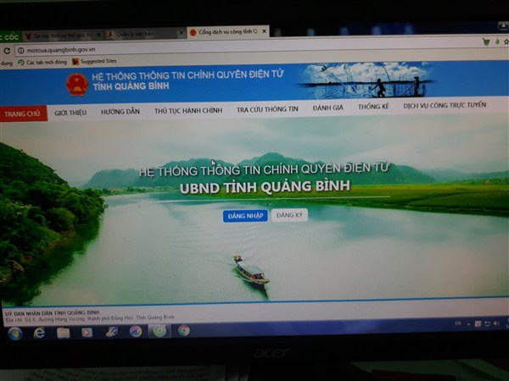
III. Một cửa điện tử liên thông hiện đại

Slide 11
III. Một cửa điện tử liên thông hiện đại
Sở Thông tin và Truyền thông phối hợp với VNPT Quảng Bình đã tiến hành triển khai tại UBND tình phố Đồng Hới (liên thông về 16 phường, xã); cài đặt và đưa vào ứng dụng thử nghiệm tại 06 đơn vị cấp sở, gồm: Kế hoạch và Đầu tư, Thông tin và Truyền thông, Lao động, thương binh và Xã hội, Ban Quản lý khu kinh tế, Sở Nội vụ, Sở Tài nguyên và Môi trường với 372 dịch vụ công mức độ 2 và 65 dịch vụ công mức độ 3.

Slide 12
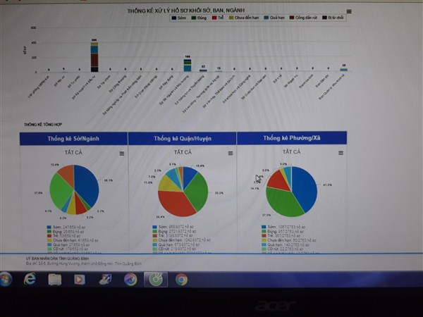
III. Một cửa điện tử liên thông hiện đại

Slide 13
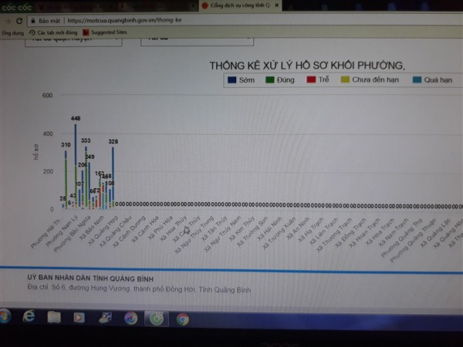
III. Một cửa điện tử liên thông hiện đại

Slide 14
IV. Một số nội dung mang tính thời sự trong thời gian qua
1. Cách mạng công nghiệp 4.0
“Nhân loại đang đứng trước cuộc cách mạng lần thứ tư với dự báo thay đổi cơ bản cách thức chúng ta sống, làm việc và tương tác với nhau. Hàng loạt công nghệ mới mang tính đột phá đang xóa đi những ranh giới truyền thống của không gian vật lý, sinh học.”
(Thủ tướng Nguyễn Xuân Phúc phát biểu tại diễn đàn Vietnam ICT Summit 2016)

Slide 15
Khái niệm
Lịch sử loài người đã trải qua 3 cuộc Cách mạng Công nghiệp và đang trải qua cuộc Cách mạng Công nghiệp lần thứ 4. Cuộc Cách mạng Công nghiệp lần thứ nhất là cơ khí hóa với máy chạy bằng hơi nước; lần thứ 2 là động cơ điện và dây chuyền sản xuất hàng loạt; lần thứ 3 là máy tính và tự động hóa; lần thứ 4 các hệ thống liên kết thế giới thực và ảo.
Cách mạng Công nghiệp lần thứ 4 (CMCN 4.0) là gì? Đây là một thuật ngữ với nội hàm bao gồm một loạt các công nghệ tự động hóa hiện đại, trao đổi dữ liệu và chế tạo đi cùng với các hệ thống vật lý trong không gian ảo, internet của vạn vật và internet của các dịch vụ tương tác với nhau tương tác với con người theo thời gian thật. So sánh với các cuộc Cách mạng Công nghiệp trước đây, cuộc Cách mạng Công nghiệp thứ 4 phát triển với tốc độ ở cấp số nhân

Slide 16
Đặc trưng phổ biến
- Xu hướng kết hợp Công nghệ cảm biến mới, phân tích dữ liệu lớn, điện toán đám mây và kết nối Internet vạn vật đang thúc đẩy phát triển máy móc tự động hóa và hệ thống sản xuất thông minh.
- Công nghệ in 3D cho phép sản xuất sản phẩm hoàn chỉnh nhờ nhất thể hóa các dây chuyền sản xuất không phải qua giai đoạn lắp ráp các thiết bị phụ trợ.
- Công nghệ nano và vật liệu mới cho phép tạo ra các cấu trúc vật liệu mới ứng dụng rộng rãi trong hầu hết các lĩnh vực;
- Trí tuệ nhân tạo và điều khiển học có bước phát triển vượt bậc cho phép con người kiểm soát từ xa mọi thứ, không giới hạn về không gian, thời gian; tương tác nhanh hơn, tốt hơn và chính xác hơn.

Slide 17
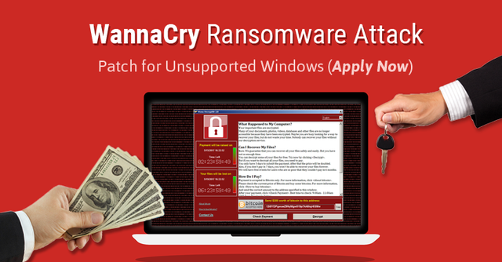
IV. Một số nội dung mang tính thời sự trong thời gian qua
2. Virus máy tính WannaCry

Slide 18
2. Virus máy tính WannaCry
Theo người đứng đầu cơ quan cảnh sát Âu châu Europol, Rob Wainwright hôm Chủ Nhật nói rằng vụ tấn công mạng hôm thứ Sáu đã khiến hơn 200.000 máy tính trên 150 quốc gia bị nhiễm.
Nga và Anh là các nước bị ảnh hưởng nặng nề nhất.
Trên bản đồ các nước bị tấn công mạng do Kaspersky Lab công bố có Việt Nam.
Chuyên gia an ninh người Anh có biệt danh "MalwareTech", người giúp hạn chế thiệt hại của cuộc tấn công ransomware, dự đoán "một đợt khác nhiều khả năng diễn ra hôm 15/5".

Slide 19
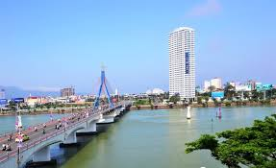
IV. Một số nội dung mang tính thời sự trong thời gian qua
3. Thành phố thông minh (Smart City)

Slide 20
GiỚI THIỆU VỀ SMART CITY
Ngày 22/3/2017, Tập đoàn Viettel đã có buổi báo cáo với UBND tỉnh và một số sở, ngành về Smart City. Theo đó, Thnh phố thông minh sẽ dựa trên cơ sở xây dựng: TRUNG TÂM ĐIỀU HÀNH TẬP TRUNG CỦA TỈNH, bao gồm các hạng mục:
1. Trung tâm chỉ đạo điều hành ứng cứu khẩn cấp.
2. Trung tâm giám sát điều hành giao thông.
3. Trung tâm kiểm soát an ninh trật tự.
4. Hệ thống kiểm soát khủng hoảng truyền thông, báo chí và mạng xã hội (5W – 1H).

Slide 21
GiỚI THIỆU VỀ SMART CITY
5. Trung tâm hỗ trợ hành chính công (Một cửa điện tử).
6. Hệ thống cơ sở dữ liệu thông tin kinh tế-xã hội.
7. Trung tâm giám sát an ninh, an toàn thông tin.
8. Hệ thống quản lý văn bản và điều hành công việc.
9. Hệ thống kiểm soát chất lượng môi trường.

Slide 22
GiỚI THIỆU VỀ SMART CITY
Ngày 24/3/2017, Báo SGGP tổ chức tọa đàm chủ đề: “Hiểu thế nào là thành phố thông minh”. Tọa đàm đã tập hợp được rất nhiều ý kiến của các nhà khoa học, các nhà quản lý.
RÀO CẢN: Hạ tầng, kho kết nối phải lớn, đầy đủ, chính xác và đồng bộ; Thu nhập người dân phải cao, dân trí phải đồng đều. Kinh phí đầu tư quá lớn: Putraija (Malaysia) 15 tỷ USD, Songdo (Hàn quốc) 35 tỷ, Thiên Tân (Trung Quốc) 30 tỷ USD.
ĐỀ XUẤT: Khu vực thông minh, Lĩnh vực thông minh (Bệnh viện, giao thông, du lịch, môi trường,…), Đường phố thông minh, Con hẻm thông minh,….

Slide 23
V. Định hướng trong thời gian tới
1. Thiết lập hệ thống các Trang TTĐT cấp xã, tích hợp và kết nối liên thông đến Trang TTĐT cấp huyện, Cổng TTĐT tỉnh và Cổng TTĐT Chính phủ.
2. Nâng cấp, nhân rộng triển khai Hệ thống Một cửa điện tử liên thông hiện đại thông suốt từ cấp tỉnh đến cấp xã; bảo đảm công khai tiếp nhận, giải quyết và trả kết quả giải quyết TTHC lên Cổng TTĐT tỉnh và Chính phủ.
3. Tăng cường công tác bảo đảm anh toàn, an ninh thông tin trong các hoạt động của cơ quan nhà nước (Thướng xuyên cập nhật chuyên mục AN TOÀN THÔNG TIN trên trang TTĐT của Sở Thông tin và Truyền thông).

Slide 24
Xin trân trọng cảm ơn!

